Slide 1
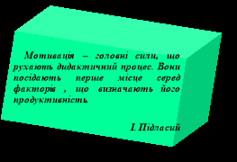
Мотивація навчальної діяльності, особливості її формування

Slide 2
Людина, що не знає нічого, може навчитися, справа тільки в тому, щоб запалити в ній бажання вчитися.
Д. Дідро

Slide 3
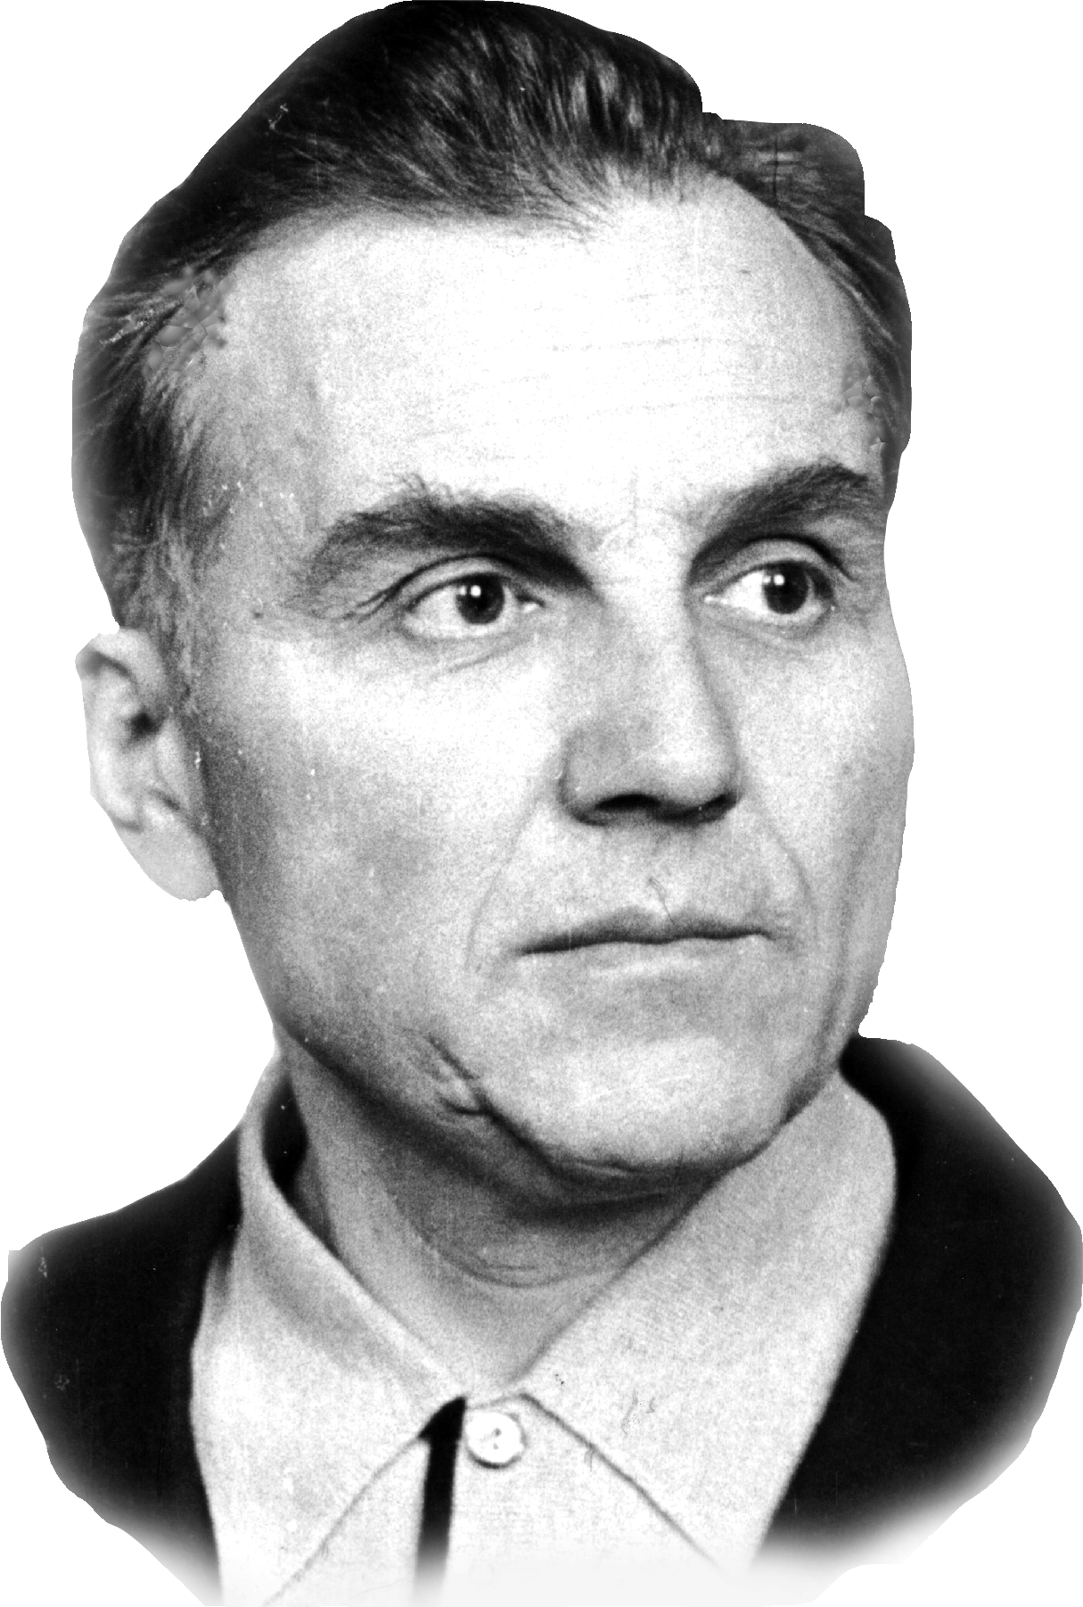
Усі наші задуми, усі пошуки і побудови перетворюються на порох, якщо немає в учнів бажання вчитися.
В. Сухомлинський

Slide 6
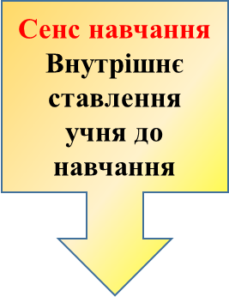
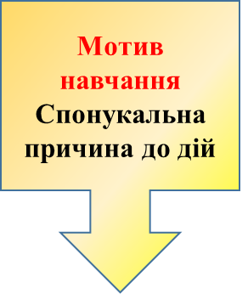
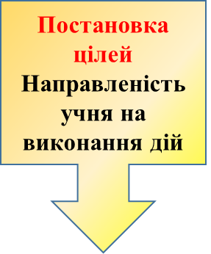
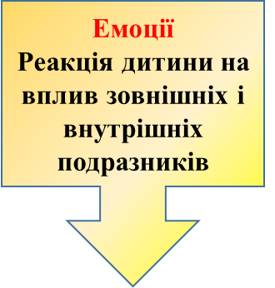
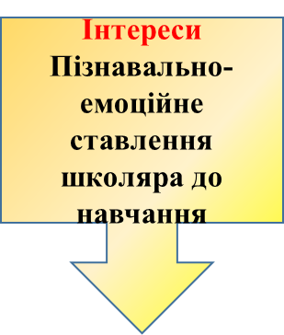

Slide 8
Цілі мотиваційних технологій
мотиваційні технології покликані сприяти швидкому включенню учнів у професійну навчально-пізнавальну й навчально-виробничу діяльність без тривалого «вживання» в роботу, підтримувати діяльність на необхідному рівні активності.
Наявність мотиваційного компоненту в процесі навчання: • швидкість включення у навчальну діяльність, • стійкість інтересу до неї, • наполегливість у вирішенні навчальних проблем.

Slide 9
Мотивація передбачає:
- морально-психологічну стимуляцію навчальної діяльності, так званий «внутрішній двигун»;
- прагнення людини домагатися успіху в різних видах діяльності;
- пошук відповідей на запитання «чому?», «навіщо?» , «заради чого?»

Slide 10
Успіх – головне джерело мотивації до навчання.
Похвала – це не що інше, як один із видів нагороди, що підвищує почуття гідності і може подіяти як позитивний імпульс длянового успіху.
Оцінка не є одним із способів покарання учня.

Slide 11
Зовнішня мотивація
НЕГАТИВНА
- критика
- приниження
- покарання
- байдужість
- нудьга
- насильство
- невдача
- страх
ПОЗИТИВНА
похвала
нагорода
заохочення
підтримка
допомога
повага
успіх
творчість
ВНУТРІШНЯ МОТИВАЦІЯ:
прагнення до пізнання нового;
подолання труднощів під час виконання завдань;
отримання насолоди від процесу пізнання нового.

Slide 12
Методи формування позитивних мотивів навчальної діяльності
словесні, наочні, практичні, репродуктивні й пошукові;
індуктивні й дедуктивні;
самостійна навчальна робота;
наочність;
лабораторні, практичні, експериментальні роботи;
проблемно-пошукові;
емоційне стимулювання (почуття співпереживання, гордість);
створення ситуації захопленості;
художність та емоційність мови викладача;
створення ситуацій успіху;
навчальні дискусії;
аналіз практичних ситуацій.

Slide 13
Методи мотивації самостійної навчальної діяльності
1. Метод емоційного стимулювання у поєднанні зі словесним методом (прийоми зацікавлення, здивування);
2. Наочні (демонстрація);
3. Проблемно-пошукові;
4. Практичні (дати алгоритм виконання завдання).
5. Методи, які стимулюють пізнавальні запити студентів (незакінчені завдання, тексти, які спонукають ставити запитання або шукати правильних шляхів виконання, спрямовані на отримання додаткової інформації);
6. Методи, що стимулюють ініціативу студентів (самостійне творче складання завдання, пошук аналогів у повсякденному житті);
7. Методи, що стимулюють ініціативу, яка проявляється під час діяльності (прийом навмисних помилок, прийом “лабіринту”, прийом виконання практичних завдань);
8. Методи що стимулюють колективну діяльність й спільну діяльність (змагання, допомога однокласнику, критика).

Slide 15
Стимули навчання
Новизна навчального матеріалу.
Незвичайність подачі.
Практична значущість нових знань для життя, спілкування, кар’єри, престижу.
Суперечливість матеріалу.
Оцінка.
Створення ситуації успіху.
Використання ігрових моментів, конкурсів, змагань.
Робота в парах або в групах.
Гумористичні відступи.
Чергування різних видів діяльності.
Поважне ставлення до особи учня, визнання його ділових та особистих якостей.

